Slide 1
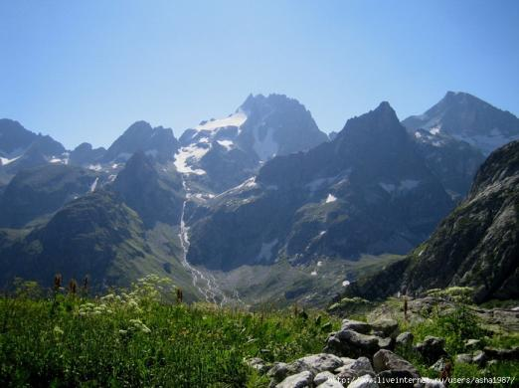
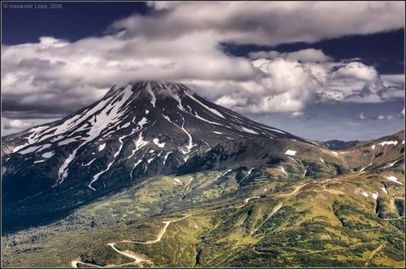
СЕВЕРНЫЙ КАВКАЗ
ЭКЗОТИКА РОССИИ-
Дальний Восток

Slide 2
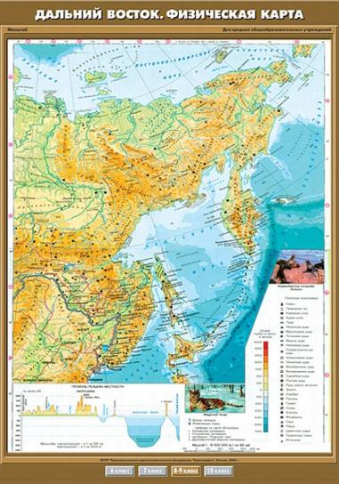
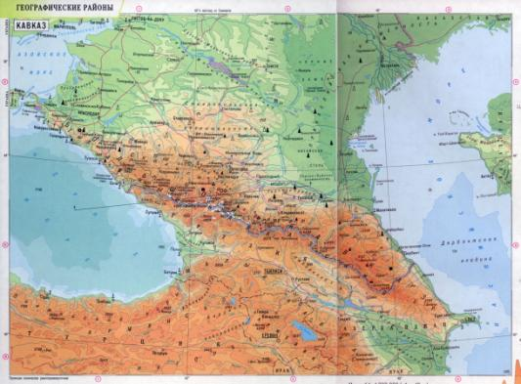
Географическое положение
На юго-западе европейской части России. Между Черным и Каспийским морями.
На побережье Тихого океана. Омывается Беринговым, Охотским и Японским морями Тихого океана. Восточно-Сибирским и Чукотским СЛО.

Slide 3
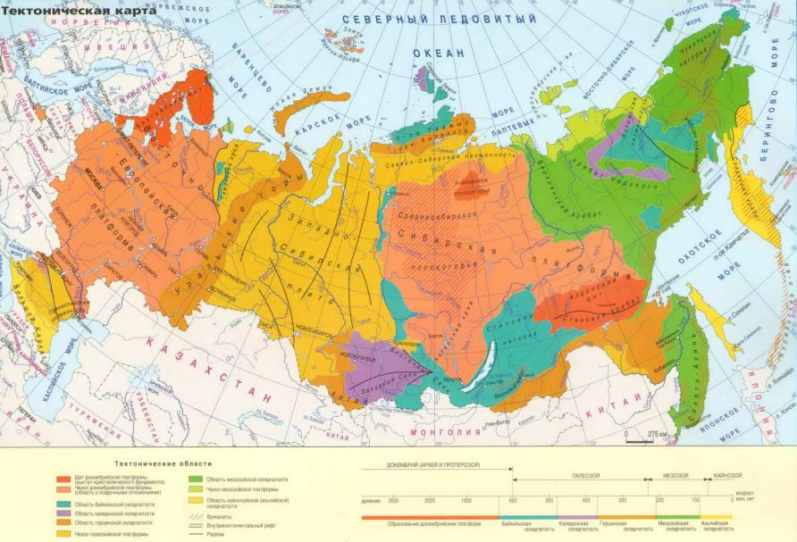
Геологическое строение и рельеф
Области современной складчатости. Продолжаются процессы горообразования .
Тихоокеанское огненное кольцо
Альпийско-Гималайсий пояс

Slide 4
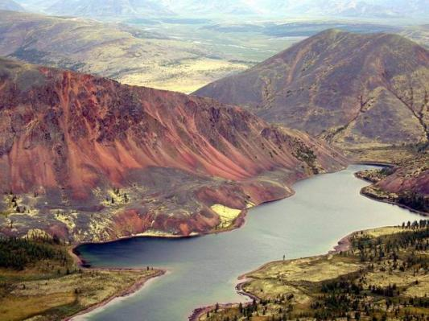
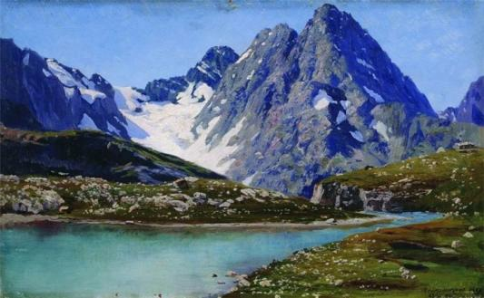
Геологическое строение и рельеф
ГОРНЫЕ ТЕРРИТОРИИ!!!
Срединный хребет
Ключевская Сопка (4688 м)
Хребты Кавказа (Главный, Боковой, Скалистый)
Эльбрус (5642 м)

Slide 5
Геологическое строение и рельеф
Области мезозойской складчатости
Скифская плита
Чукотское нагорье, Колымское нагорье, Сихоте-Алинь, хр.Джугджур
Ставропольская возв.,
Теркско-Кумская низм.
Прикубанская низм.,
Кумо-Манычская впадина

Slide 6
Особенности природы Северного Кавказа
t января- от -8С до -4С .
t июля-от +20С до +24С и выше (с запада на восток!!!!)
Количество осадков- 400-600 мм (с запада на восток!!!)
ПОЭТОМУ!!! Степи Сухие степи Полупустыни
Предкавказье
Высотная поясность
Количество осадков- 600-800 мм (на юго-западных склонах 2500 мм!!) . Ледниковые формы.
Большой Кавказ
Черноморское побережье Кавказ
Субтропики

Slide 7
Особенности природы Дальнего Востока
Климат
Муссонный на материке
Морской на Камчатке и Курилах
?
?
Лето прохладное и влажное Зима с мощными снегопадами.
Лето теплое и влажное (летний муссон). Зима малоснежная морозная (зимний муссон).

Slide 8
Особенности природы Дальнего Востока
Природные зоны
Материк
Камчатка и Курилы
Арктические пустыни
Мелколиственные леса
Тундры и лесотундры
Высотная поясность
Тайга
Хвойно-широколиственные леса-Уссурийская тайга

Slide 9
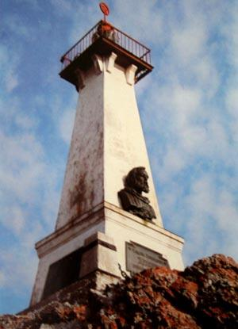
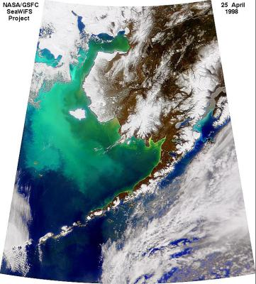
Природные рекорды Дальнего Востока
Восточные границы страны
Берингово море- самое глубокое и крупнейшее по площади

Slide 10
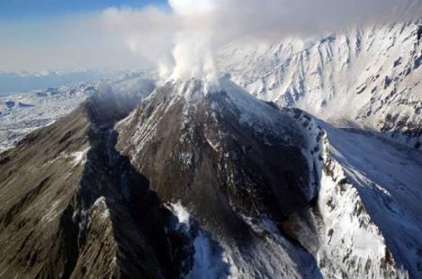
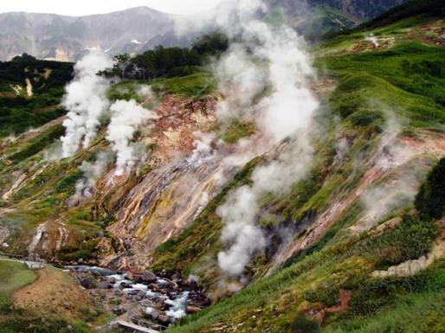
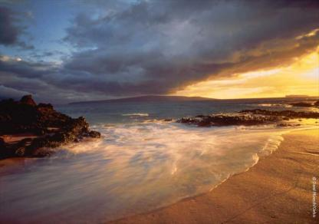
Природные рекорды Дальнего Востока
Единственный район страны с Действующими вулканами, Гейзерами,
Цунами,
Высочайшими приливами
Вулкан Шивелуч
Долина гейзеров
Прилив в Пенжинской губе

Slide 11
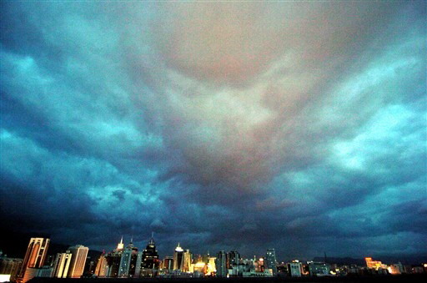
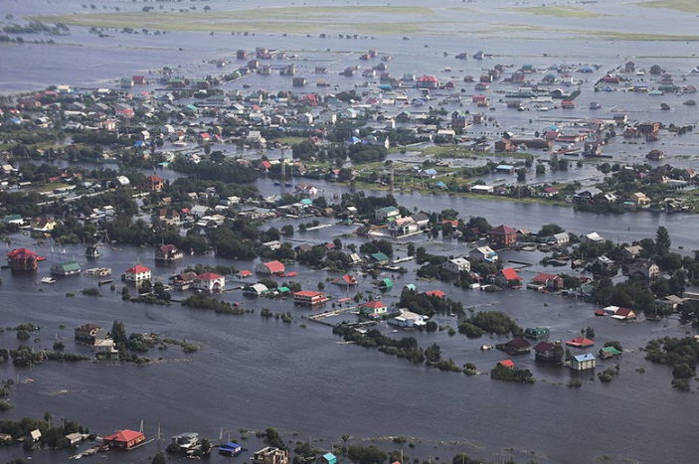
Природные рекорды Дальнего Востока
Обширная и единственная область муссонного климат- Тайфуны и наводнения. Летние половодья на реках. (АМУР-2013 год)
Единственный в стране участок морского климата.
Наводнение 2013 года
Тайфун «Муйфа»

Slide 12
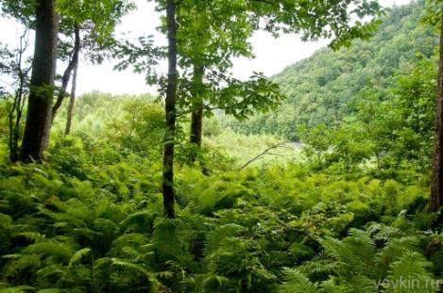
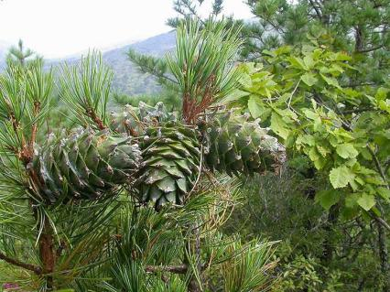
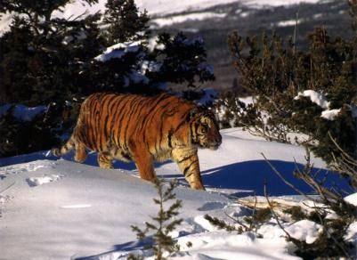
Природные рекорды Дальнего Востока
Уссурийская тайга- уникальный природный комплекс

Slide 13
Домашнее задание
§ 7, номенклатура

